Slide 1
설계 문서 · 2026
해수 수조 광학식 염도 측정 시스템
임계각 굴절계 방식 · 34 PSU 자동 모니터링 · 하루 2회 무인 측정
BK7 반원통 렌즈 + 단색 LED + TSL1401 리니어 어레이 + 매 사이클 2점 자가보정
취미용 부품으로 만드는 실험실급 구조
Notes:
전체 설계의 핵심은 매 측정 사이클마다 RO-DI와 표준액 두 점으로 자가보정을 수행해, 온도·LED 파장·광량·기구 드리프트를 모두 상쇄시키는 것입니다.

Slide 2
목표와 요구 정밀도
염도는 굴절률로 환산해 측정합니다. 먼저 얼마나 정밀해야 하는지부터 확인합니다.
1.81×10⁻⁴
1 / 14,800
0.667
0.19
염도 1 PSU 당 굴절률 변화
±0.5 PSU 를 위한 분해능
온도 1 °C 당 PSU 오차
파장 1 nm 당 PSU 오차
해수 굴절률 경험식(OSU)에서
26 °C, 590 nm 기준으로 계산
Δn ≈ 9.1×10⁻⁵ 을 읽어야 함.
굴절률의 1만 5천분의 1 수준
절대 측정 시. 온도가 정밀도를
좌우하는 가장 큰 변수
분산(dispersion) 때문.
광원 선택이 설계를 결정
이 세 숫자가 설계 전체를 결정합니다
광학 방식
임계각(critical angle) 방식만이 요구 감도를 만족 — 상용 디지털 굴절계와 동일 원리
광원
백색 LED는 그림자 경계가 28 PSU 폭으로 뭉개져 사용 불가 → 단색 LED 필수
온도
절대 측정으로는 불가능. 표준액과 시료를 같은 온도에서 재고 차분 → 0.0015 PSU/°C 로 감소
Notes:
요구 분해능 자체보다 온도와 광원 파장이 더 큰 문제라는 점이 이 설계의 출발점입니다.

Slide 3
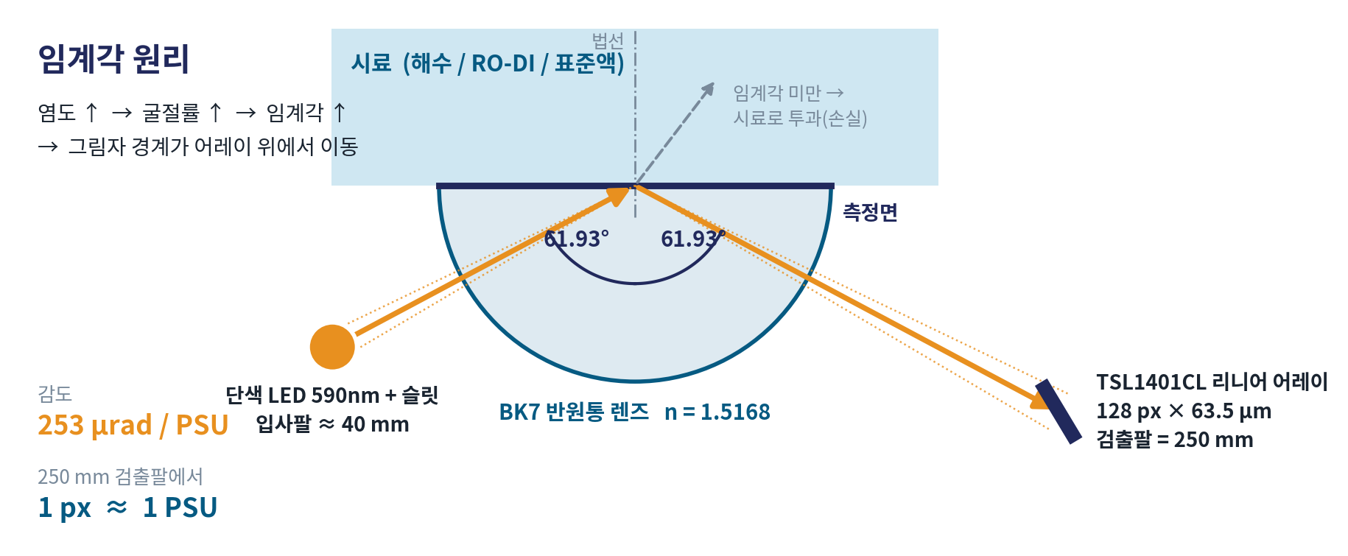
구조와 원리 — 임계각 굴절계
프리즘·시료 경계에서 전반사가 시작되는 각도를 읽어 굴절률을 구합니다.
Notes:
LED는 부채꼴 광선속으로 측정면 한 점에 모여야 합니다. 단일 평행광이면 각도 분포가 없어 경계선 자체가 생기지 않습니다.

Slide 4
왜 BK7 인가, 왜 단색 LED 인가
두 가지 선택이 감도와 측정 범위를 결정합니다.
프리즘 — 굴절률이 낮을수록 민감
광원 — 스펙트럼 폭이 곧 경계 번짐
유리 | 임계각 | 감도 | 평가
BK7 n=1.5168 | 61.93° | 253 µrad/PSU | 채택
SF계 n=1.72 | 51.09° | 167 µrad/PSU | −34 %
광원 | 스펙트럼 폭 | 경계 번짐 | 평가
백색 LED | ≈ 150 nm | ≈ 28 PSU | 사용 불가
단색 LED | ≈ 20 nm | ≈ 3.8 PSU | 채택
레이저 다이오드 | < 1 nm | ≈ 0.2 PSU | 스페클 노이즈
임계각이 클수록 cos θc 가 작아져 각도 변화가 증폭됩니다.
비싼 고굴절 유리가 오히려 불리하다는 반가운 결과입니다.
형상은 반원통(hemicylinder) — 곡면으로 들어온 빛이 중심을
향하면 굴절 없이 통과해 광로 계산이 단순해집니다.
백색 LED는 경계선이 측정 범위 전체를 덮어버려 아무것도 읽을 수
없습니다. 레이저는 경계가 날카롭지만 스페클이 위치 검출에
랜덤 노이즈로 들어와 오히려 불리합니다.
덤으로 얻는 것
20 nm LED 의 자연스러운 경계 번짐 폭 3.8 PSU 는, 34 PSU 를 중심으로 ±2 PSU 를 덮습니다. 리프 수조가 실제로 머무는 범위와 정확히 일치합니다.
즉 광원 선택이 측정 범위까지 알아서 맞춰준 셈입니다. (2분할 포토다이오드 방식을 쓸 경우 이 폭이 그대로 선형 구간이 됩니다.)

Slide 5
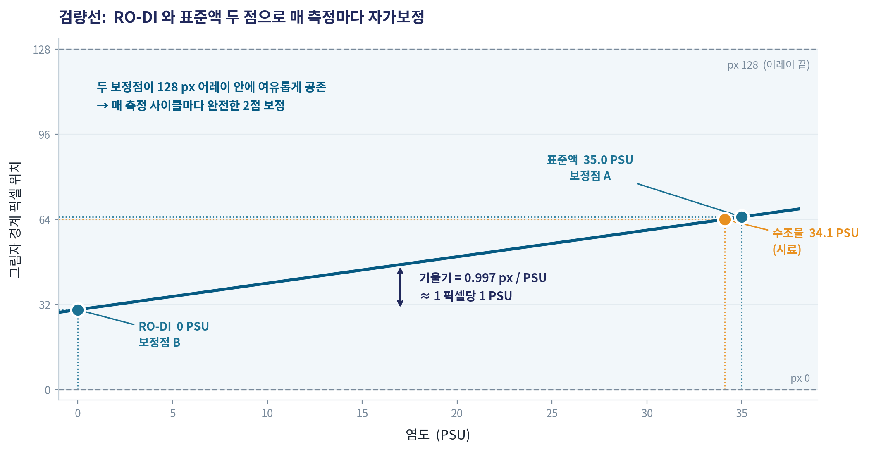
검출기 — TSL1401CL 리니어 어레이
128 픽셀 × 63.5 µm. 250 mm 검출팔에서 1 픽셀이 곧 1 PSU가 됩니다.
1
왜 어레이인가
2분할 포토다이오드는 34 PSU 밖의 RO-DI 를 볼 수 없어 1점 보정만 가능합니다.
2
왜 TSL1401 인가
TCD1304 는 1~4 MHz ADC 가 필요해 아두이노로는 불가. TSL1401 은 클럭이 느려 나노로도 충분합니다.
3
정렬이 쉬워짐
8 mm 어레이 어디에 맺혀도 소프트웨어가 경계를 찾습니다. 0.1 mm 기구 정밀도가 불필요합니다.
Notes:
서브픽셀 에지 피팅으로 1/20 픽셀까지 읽으면 0.05 PSU 분해능이 나옵니다.

Slide 6
핵심 구조
오차가 통째로 상쇄됩니다
표준액과 시료를 같은 셀에서, 같은 온도로, 몇 초 간격으로 재고 그 차이만 씁니다. 그러면 느리게 변하는 오차원은 두 측정에 똑같이 실려 차분에서 지워집니다.
오차원 | 절대 측정 시 | 차분 측정 시 | 개선
온도 | 0.667 PSU / °C | 0.0015 PSU / °C | 450 배
LED 파장 드리프트 | 0.19 PSU / nm | 거의 0 | 수 초 간격이면 무시
LED 광량 · 검출기 게인 | 직접 영향 | 0 | 비율 연산으로 제거
기구 열팽창 (250 mm Al) | 0.091 PSU / °C | 거의 0 | 차분으로 상쇄
전제 조건
그래서 남는 것
표준액과 시료가 정말로 같은 온도여야 합니다. 그래서 온도 센서를 좋은 것으로 쓰는 것보다 플로우셀을 섬프에 담가 열적으로 물리는 쪽이 훨씬 중요합니다.
부품의 안정성이 아니라 표준액의 정확도가 전체 정확도를 결정합니다. 계측기 설계에서 도달하고 싶은 지점이 바로 이것입니다.

Slide 7
측정 오차와 정밀도 이해
자가보정 이후 남는 오차 항목들. 합계는 제곱합제곱근(RSS) 기준입니다.
± 0.12 PSU
종합 정밀도 (RSS)
일반 취미용 굴절계가 ±1 PSU 수준인 것과 비교하면 한 자릿수 앞선 값입니다.
읽는 법
표준액 정확도가 전체를 지배합니다. 즉 더 좋은 부품을 사는 것보다 표준액을 밀폐 보관하고 사용 기한을 지키는 쪽이 정밀도에 훨씬 크게 기여합니다.
에지 검출 노이즈는 프레임 평균 횟수를 늘리면 더 줄일 수 있습니다.
부품 드리프트를 다 지우고 나면 남는 것
기포 — 측정면의 미세 기포 하나가 n=1.0 이 되어 경계를 망가뜨립니다 · 표준액의 정확도 — 밀폐 보관과 사용 기한 관리가 곧 정밀도 · 측정면의 얇은 막 — 상당 부분 상쇄되지만 완전하지 않아 UVC 와 구연산 세정이 여전히 필요
Notes:
RSS = sqrt(0.1^2 + 0.05^2 + 0.03^2 + 0.01^2 + 0.01^2 + 0.003^2) = 0.117 PSU

Slide 8
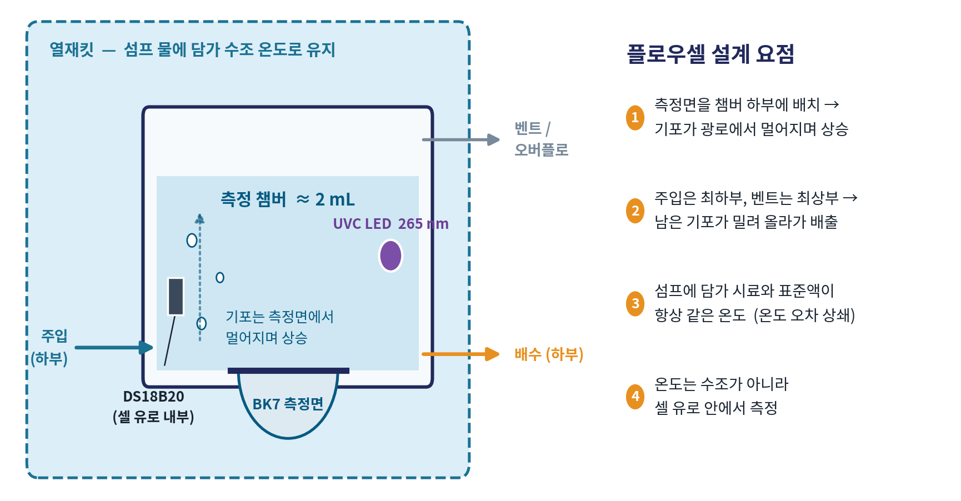
플로우셀 설계
상시 침지가 아니라 필요할 때만 물을 받아 재는 구조. 생물오손 문제를 구조적으로 회피합니다.
측정 사이에는 셀을 비워 말리지 않고 35.0 PSU 표준액으로 채워둡니다. 마르면 측정면에 염 결정이 남아 그대로 오차가 되기 때문입니다.

Slide 9
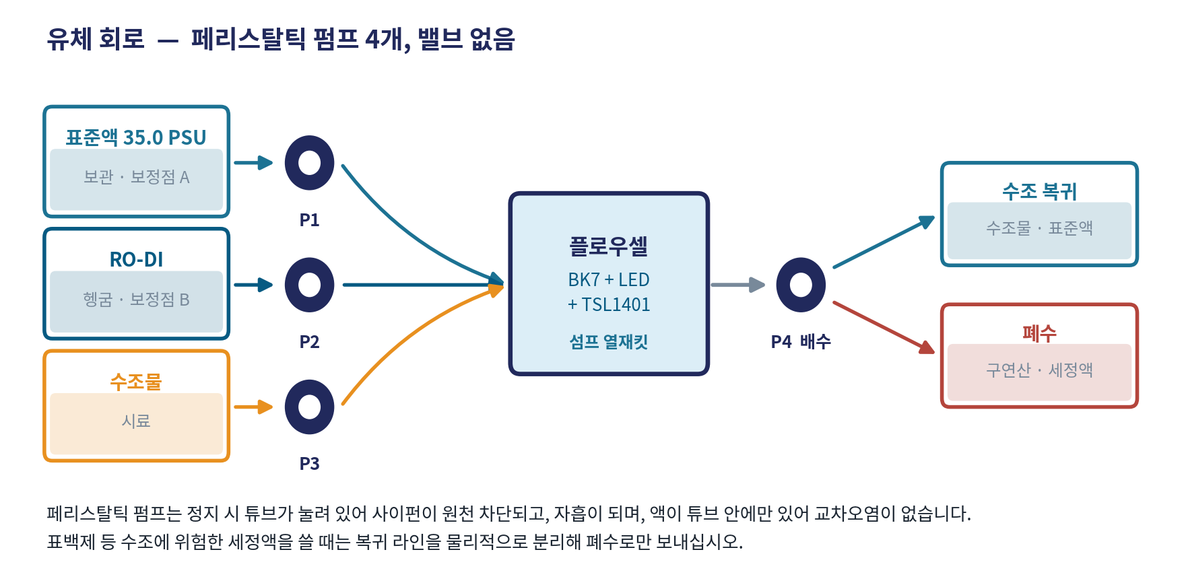
유체 회로
페리스탈틱 펌프 4개로 밸브 없이 구성. 각 펌프가 MOSFET 하나로 제어됩니다.

Slide 10
보관액은 왜 35.0 PSU 표준액인가
잔류액의 굴절률 차이가 그대로 측정 오차가 됩니다. 오차는 대략 잔류율 × (보관액 염도 − 34).
보관액 | 1 % 잔류 시 오차 | 수조 유입 시
RO-DI (0 PSU) | 0.34 PSU | 무해
35.0 PSU 표준액 | 0.01 PSU | 완전 무해 (그냥 해수)
차아염소산 (표백제) | — | 생물 폐사 — 자동 루프 금지
1
잔류 오차가 사라짐
보관액과 시료의 염도 차이가 1 PSU 뿐이라
캐리오버에 거의 둔감해집니다.
2
수조에 완전 무해
복귀 라인으로 넘어가도 그냥 해수입니다.
화학 약품 유입 위험이 원천적으로 없습니다.
34 배 차이입니다. 이 한 줄이 보관액 선택을 결정합니다.
오손 방지는 화학약품 대신 UVC LED 로
3
공짜 보정점
유휴 시간 동안 셀 내부에 265 nm UVC LED 를 간헐 점등합니다. 해양 광학 센서의 방오 대책으로 검증된 방법이고, 소모품이 없으며 수조 유입 위험이 없습니다.
주의 : UVC 는 실리콘 튜브 · PMMA · 접착제를 열화시킵니다. UVC 근처는 PTFE 나 유리를 쓰고, 프리즘 접착에 UV 경화 접착제는 피하십시오.
유휴 상태의 셀이 항상 알려진 표준액으로
채워져 있어, 매 사이클 직전 보정점이 생깁니다.
스케일 대책
리프 수조는 탄산칼슘이 잘 석출됩니다. 월 1회 묽은 구연산 순환 → RO-DI 헹굼 루틴을 넣으십시오.

Slide 11
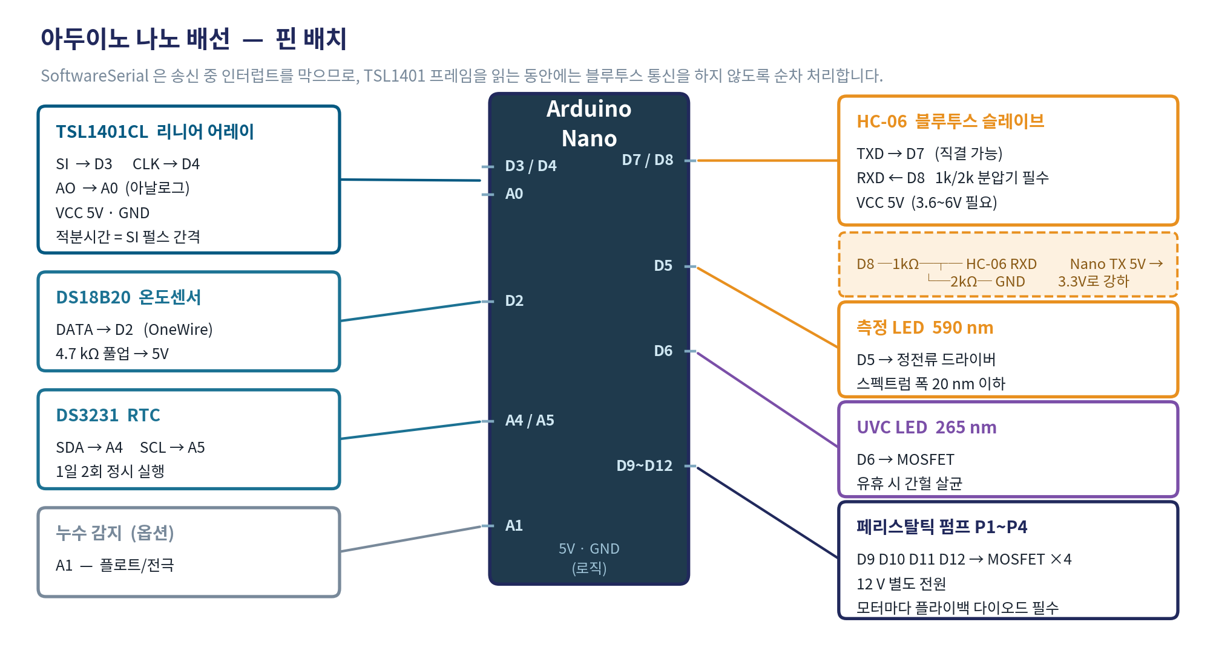
아두이노 배선도
Arduino Nano 기준. 핀 여유가 충분하며, 12 V 펌프 전원은 로직과 분리합니다.

Slide 12
HC-06 연결 — 분압기를 빠뜨리지 마십시오
ZS-040 계열 보드는 통신 핀이 3.3 V 소자입니다. 나노는 5 V 로직이므로 한쪽 방향만 보호가 필요합니다.
HC-06 TXD → Nano D7 직결 가능
Nano D8 → HC-06 RXD 분압기 필수
HC-06 이 내보내는 3.3 V 를 ATmega328P 가 HIGH 로 충분히 인식합니다.
(대략 3 V 이상이면 HIGH)
5 V 를 그대로 넣으면 내부 UART 나 레귤레이터가 손상되거나 수명이 줄어듭니다.
1 kΩ / 2 kΩ 로 약 3.3 V 로 낮추십시오.
D8 ──[ 1 kΩ ]──┬── HC-06 RXD
└──[ 2 kΩ ]── GND
5 V × 2 kΩ / (1 kΩ + 2 kΩ) = 3.33 V
항목 | 내용
전원 VCC | ZS-040 보드에는 3.3 V 레귤레이터가 있어 3.6~6 V 입력이 필요합니다. 5 V 를 쓰십시오. 3.3 V 직결은 드롭아웃 부족으로 동작이 불안정해집니다.
판매 문구 주의 | "5 V MCU 직결 가능"은 방향을 구분하지 않은 뭉뚱그린 표현입니다. RXD 는 5 V 내성이 없습니다.
SoftwareSerial | 송신 중 인터럽트를 막으므로 TSL1401 프레임 캡처와 겹치지 않게 순차 처리하십시오.
ESP32 대안 | ESP32 를 쓰면 블루투스가 내장이라 HC-06 과 분압기가 모두 불필요합니다. 다만 ADC 선형성 보정이 필요합니다.

Slide 13
블루투스 명령어 세트
스마트폰 BT 시리얼 터미널에서 한 줄씩 입력합니다. 대소문자는 구분하지 않습니다.
절차 명령 (순차 실행)
운용 명령
명령 | 동작
MEAS STD | 표준용액 측정 → 보정점 A
DRAIN | 셀 비우기
FILL RODI | RO-DI 주입
MEAS RODI | RO-DI 측정 → 보정점 B
FILL TANK | 수조물 주입 (값이 평평해질 때까지)
MEAS TANK | 수조물 측정 → 시료
FILL STD | 표준용액 주입 · 보관 모드
END | 검량선 계산 · 결과 출력 · 종료
명령 | 동작
RUN | 전체 시퀀스 1회 자동 실행
AUTO ON / OFF | 1일 2회 자동 측정 (09:00 / 21:00)
STAT | 현재 상태 · 온도 · 최근 측정값
LOG | 최근 측정 이력
UVC ON / OFF | UVC LED 수동 제어
DUMP | 128 px 원시 프레임 덤프 (디버그)
STOP | 비상 정지 — 모든 펌프 즉시 off
HELP | 명령 목록
응답 예시
> MEAS TANK
OK edge=63.58px T=26.12C -> 34.12 PSU cal: RODI 0.00@29.98px | STD 35.00@64.88px | slope 0.997 px/PSU

Slide 14
자동 측정 시퀀스
하루 2회. 각 단계는 블루투스로 하나씩 보낼 수도 있고, RUN 한 번으로 전부 돌릴 수도 있습니다.
1
2
3
4
5
표준용액 측정
표준용액 비우기
RO-DI 주입
RO-DI 측정
RO-DI 비우기
보정점 A 획득
DRAIN
헹굼 겸용
보정점 B 획득
DRAIN
6
7
8
9
10
수조물 주입
수조물 측정
수조물 비우기
표준용액 주입
표준액 재확인 · 종료
값이 평평해질 때까지
시료 · 온도 동시 기록
DRAIN
보관 모드 복귀
A ≈ A′ 이면 사이클 유효
단계 | 시간 | 근거
주입 (FILL) | ≈ 30 초 | 셀 2 mL × 10배 = 20 mL @ 40 mL/min
안정화 (SETTLE) | ≈ 45 초 | 기포 배출 + 열평형
측정 (MEAS) | ≈ 15 초 | 프레임 100회 평균
배수 (DRAIN) | ≈ 25 초
1 사이클 합계 | ≈ 8 분 | 4 단계 + 검증
10번 단계가 특히 중요합니다
처음과 끝의 표준액 값이 일치하면 그 사이클은 신뢰할 수 있고, 어긋나면 측정 중 무언가 변했다는 뜻입니다. 장치가 스스로 진단합니다.

Slide 15
재료와 부품
광학 · 유체 · 전자 · 소모품 네 갈래로 나눈 전체 부품 목록입니다.
구분 | 부품 | 사양 · 비고 | 수량
광학 | BK7 반원통 렌즈 | 반경 10~25 mm, 길이 25 mm 내외 | 1
광학 | 단색 LED 590 nm | 스펙트럼 폭 20 nm 이하, 정전류 구동 | 1
광학 | TSL1401CL 리니어 어레이 | 128 px × 63.5 µm, 아두이노용 모듈 유통 | 1
광학 | 슬릿 · 차광 하우징 | 흑색 알루미늄 또는 3D 프린트, 검출팔 250 mm | 1식
유체 | 페리스탈틱 도징 펌프 | 12 V, 40~60 mL/min | 4
유체 | 플로우셀 본체 | PTFE 또는 PVDF (UVC 근처는 PMMA 금지) | 1
유체 | O-링 · 튜브 | Viton O-링, 펌프부만 실리콘 · 나머지 PTFE | 1식
전자 | Arduino Nano | ATmega328P 5 V (ESP32 로 대체 가능) | 1
전자 | HC-06 (ZS-040) | 1 kΩ / 2 kΩ 분압기 동반 | 1
전자 | DS18B20 · DS3231 | 온도(셀 유로 내부) · RTC | 각 1
전자 | MOSFET · 플라이백 다이오드 | IRLZ44N 등 로직레벨 ×6, 1N4007 ×4 | 1식
소모품 | 35.0 PSU 표준 해수 | 보관액 겸 보정액. 월 250 mL 내외 소모 | 상시
소모품 | RO-DI · 구연산 | 헹굼 · 월 1회 스케일 제거 | 상시
광학 | UVC LED 265 nm | 수 mW, 유휴 시 간헐 살균 | 1

Slide 16
제작 순서와 검증
광학계를 먼저 세우고, 유체는 나중에 붙이는 편이 디버깅이 쉽습니다.
1단계
광학 벤치 가조립
검증 방법
렌즈·LED·어레이를 임시 고정하고 공기 중에서 어레이 전체가 밝아지는지 확인합니다. 이것이 풀스케일 기준점입니다.
· 표준액을 두 번 재서 재현성 확인
· 알려진 다른 농도의 용액으로 교차 확인
· 상용 굴절계 값과 비교
· A 와 A′ 의 차이를 매 사이클 기록
· 플러시 곡선이 평평해지는지 확인
2단계
정적 시료 시험
측정면에 RO-DI 한 방울, 표준액 한 방울을 번갈아 올려 경계 픽셀이 약 34 px 이동하는지 확인합니다. 여기서 감도가 맞으면 광학계는 완성입니다.
3단계
플로우셀 결합
셀을 조립하고 누수·기포를 확인합니다. 주입 중 측정값이 평평해지는 곡선이 보이면 정상입니다.
먼저 확인할 것
4단계
펌프 · 제어 결합
기포가 최대 적입니다. 측정면에 미세 기포 하나가 붙으면 그 자리가 n=1.0 이 되어 경계선을 망가뜨립니다.
여러 번 읽어 이상치를 버리는 로직을 처음부터 넣으십시오.
펌프를 MOSFET 으로 하나씩 검증한 뒤 시퀀스를 붙입니다. 플라이백 다이오드를 반드시 먼저 다십시오.
5단계
블루투스 · 자동화
수동 명령으로 전 단계를 확인한 후 RUN, 그다음 AUTO 를 켭니다.

Slide 17
안전 주의사항
살아 있는 생물이 있는 수조에 연결되는 장치입니다. 배관 실수 한 번이 사고가 됩니다.
!
사이펀 · 침수
수조에 연결된 펌프 루프는 배관을 잘못하면 정지 중 사이펀이 걸려 바닥에 물난리가 납니다. 페리스탈틱 펌프는 정지 시 튜브가 눌려 있어 사이펀이 원천 차단되므로 반드시 이 방식을 쓰십시오.
!
세정액 유입
표백제는 미량이라도 수조에 들어가면 생물이 죽습니다. 자동 루프 안에 두지 말고, 월 1회 셀을 분리해 수동으로 하며 폐수는 반드시 배수로 보내십시오.
!
UVC 노출
265 nm 는 눈과 피부에 유해합니다. 셀은 완전 차광 하우징 안에 두고, 하우징이 열리면 UVC 가 꺼지도록 인터록을 넣는 것이 좋습니다.
!
전원 분리
12 V 펌프 전원과 5 V 로직 전원을 분리하고 접지를 한 점에서 모으십시오. 모터마다 플라이백 다이오드를 달지 않으면 역기전력이 MCU 를 리셋시킵니다.
!
펌프 동작 시간 제한
펌프마다 최대 동작 시간을 코드에 넣고, 초과하면 STOP 으로 빠지게 하십시오. 튜브가 빠졌을 때 무한정 도는 것을 막습니다.

Slide 18
정리
취미용 부품으로 만드는 실험실급 구조
이 설계의 강점은 부품이 좋아서가 아니라, 매 측정마다 알려진 표준을 스스로 재기 때문입니다.
전도도 프로브로는 할 수 없는 일입니다.
1 px ≈ 1 PSU
± 0.12 PSU
450 배
≈ 8 분
1일 2회
250 mm 검출팔 기준
종합 정밀도 (RSS)
온도 오차 개선
1 사이클 소요
무인 자동 측정
근거 및 참고자료
굴절률 경험식 계수 (본문의 모든 수치는 이 식으로 직접 계산) — Index of Refraction of Seawater and Freshwater as a Function of Wavelength and Temperature, Oregon State University, Parrish Research Group
TSL1401CL 128×1 Linear Sensor Array 데이터시트 — ams-osram (Mouser)
임계각 · 그림자 경계 측정 원리 — Digital handheld refractometer, Wikipedia
TCD1304 의 MHz 샘플링 한계 사례 (TSL1401 권장 근거) — LED refractometry with Arduino, Arduino Forum
해양 광학 센서의 생물오손과 방오 대책 — Biofouling protection for marine environmental sensors, Ocean Science (Copernicus) / Antifouling Strategies for Sensors Used in Water Monitoring, Sensors (MDPI)
HC-05 · HC-06 ZS-040 보드의 전원 · 로직 레벨 — Martyn Currey, ProtoSupplies

